Slide 1



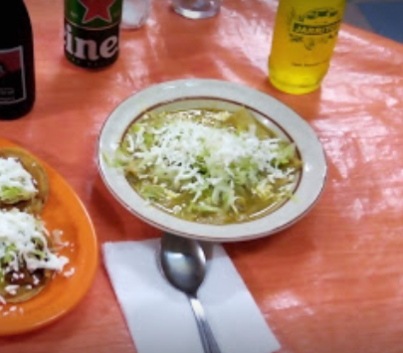
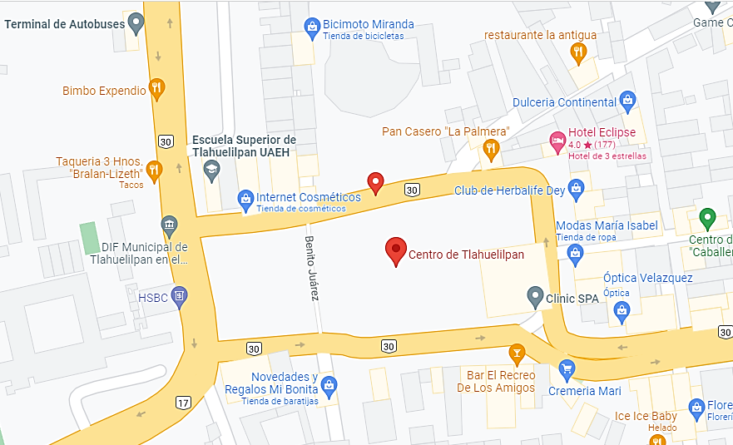
CENTRO DE INFORMACIÓN CULTURAL Y NATURAL
DEL VALLE DE MEZQUITAL
INMATERIALES CULTURALES
CLAVE: ICAT-TLAH1
CATEGORÍA: INMATERIALES CULTURALES
SUBCATEGORÍA: USOS SOCIALES
PÁG. 1
Nombre del lugar:
Tlahuelilpan, Hidalgo.
Ubicación y Localización:
HGO 30 30, La Ranchería, Centro, 42780 Tlahuelilpan, Hgo.
Clima:
Coordenadas: 20°07'57.6"N 99°14'04.5"W
Semiseco templado
Temperatura: Media anual de alrededor de los 17°C
Descripción contextual (social, ambiental, cultural):
Tlahuelilpan se considera dentro de los municipios metropolitanos de la zona metropolitana de Tula, integrada también por los municipios de Tula de Allende, Atitalaquia, Atotonilco de Tula y Tlaxcoapan, siendo Tula de Allende el municipio central. De acuerdo a los resultados que presentó el Censo Población y Vivienda 2020 del INEGI, el municipio cuenta con un total de 19 067 habitantes, siendo 9304 hombres y 9763 mujeres.
La flora está compuesta por matorral espinoso con formaciones de tipo sabana, cuenta con algunos sabinos de monumentales dimensiones, además de ahuehuetes, eucaliptos y pirules, su flora silvestre, presenta nopales, magueyes, huizaches y cardos.
Su fauna está compuesta por pequeños animales, como tlacuaches, zorrillos, liebres, conejos, ardillas, serpientes coralillo y cascabel, lagartijas, pájaros de diferentes especies y algunas que otras aves de pintorescos colores, camaleones, ratones de campo, insectos y una notable variedad de arácnidos.
Subcategoría:
Usos Sociales
Lengua:
Otomí y Náhuatl.
Uso:
Cultural
Justificación:
Localización :
Las enchiladas no son originarias de Tlahuelilpan, se derivan de la tortilla, cuyo origen se remonta a las civilizaciones precolombinas de Mesoamérica. Para algunos historiadores, las enchiladas fueron conocidas en el México Independiente cuando Miguel Hidalgo, Vicente Guerrero y José María Morelos viajaban por el territorio mexicano.
El municipio de Tlahuelilpan es uno de los ochenta y cuatro municipios que conforman el estado de Hidalgo, en México, las enchiladas son un platillo típico no solo de Tlahuelilpan si no dentro del estado, la comida del lugar se distingue por ser de muy buen sabor.
Es un platillo del que se disfruta mucho en este municipio, atrapa a los visitantes y a los residentes invitándolos a regresar, también es un platillo que se puede degustar en la mañana, la tarde o la noche. En el municipio hay distintos negocios que se dedican a la venta de estos antojitos ayudando a la economía de los residentes.

